Slide 1
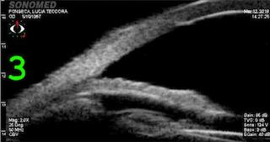
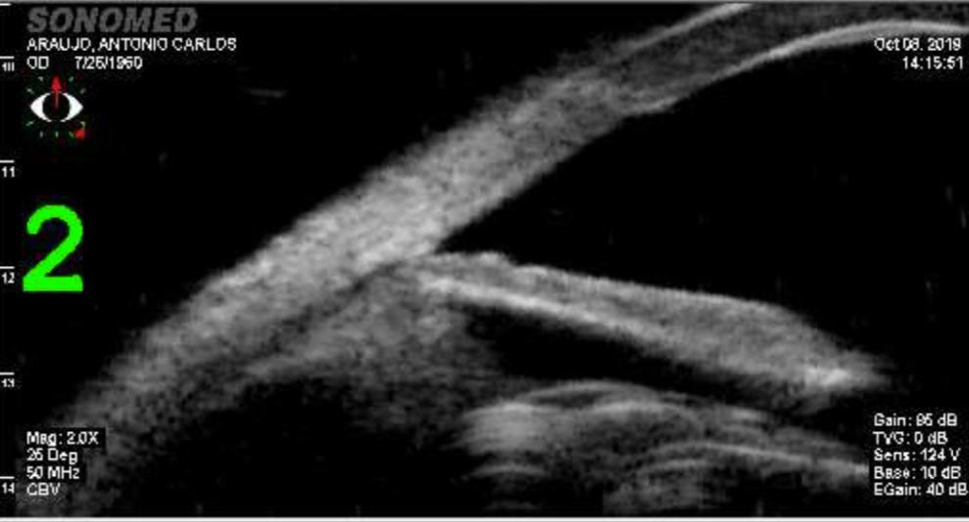
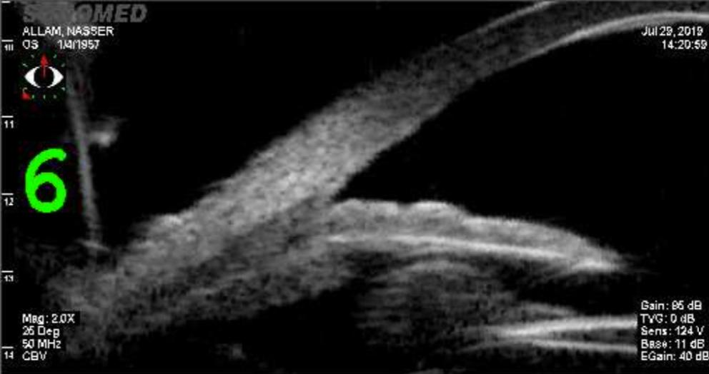
Biomicroscopia ultrassônica em pacientes pseudofácicos com inflamação intraocular crônica e/ou aumento da pressão intraocular.
Nacarato, I.M.R; Faria, N.V.L.; Chalita, M.R.; Ávila, M.P.
HOSPITAL DE OLHOS CENTRO BRASILEIRO DA VISÃO – BRASÍLIA/DF
Introdução
Complicações relacionadas ao posicionamento da lente intraocular (LIO) pós facoemulsificação podem ser vistas ocasionalmente, sendo uma delas a proximidade da LIO com a íris, que muitas vezes não pode ser confirmada apenas com biomicroscopia. O atrito entre a lente e a íris pode levar a erosão da íris, principalmente em locais em que se encontram hápticos mal posicionados, que por sua vez, leva a complicações de inflamação intraocular crônica e/ou aumento da pressão intraocular. A biomicroscopia ultrassônica (UBM) pode ser uma ferramenta importante para o estudo destes casos. É um exame não invasivo que permite a visualização anatômica da zona óptica da LIO e dos hápticos e sua relação com estruturas adjacentes.
Métodos
Foram selecionados 5 pacientes pseudofácicos com histórico de inflamação intraocular e/ou aumento da pressão intraocular (PIO entre 24 e 30 mmHg), após serem excluídas etiologias primárias e/ou infecciosas. Os mesmos foram submetidos ao exame de UBM para o estudo das seguintes variáveis: posicionamento da zona óptica e dos hápticos da LIO e sua relação com as estruturas do segmento anterior, inclinação da lente e presença de remanescente de córtex cristaliniano.
Resultados
Caso 1) Paciente míope, histórico de FACO + LIO OD, evoluindo com DR regmatogênico, submetida a retinopexia pneumática e crioterapia neste mesmo olho. Passou a apresentar alguns episódios de aumento da PIO (máxima aferida: 27 mmHg) em OD.
Caso 2) Paciente pseudofácico com escavação assimétrica: OD: 0,8H/0,9V e OE: 0,3H/0,3V, episódios de hipertensão ocular em OD (PIO máxima aferida: 28 mmHg) mesmo em uso de três drogas hipotensoras.
Caso 3) Paciente com histórico de FACO + LIO em OE, evoluindo com aumento persistente da PIO (máxima de 30 mmHg) unilateral (OE), mesmo em uso de três drogas hipotensoras, submetido à cirurgia antiglaucomatosa.
Caso 4) Paciente pseudofácico em AO, diagnóstico de glaucoma bilateral, apresentando PIO de difícil controle em OE (PIO máxima: 24 mmHg).
Caso 5) Paciente pseudofácico em AO, com necessidade de reposicionamento da LIO em OE, apresentando inflamação intraocular recorrente e alguns episódios de hipotonia em OE (PIO: 08 mmHg).
Caso 1) Ausência de toque da LIO na íris ou no corpo ciliar.
Remanescente de córtex cristaliniano intracapsular.
2
Caso 2) Ausência de toque da LIO na íris ou no corpo ciliar. Háptico da LIO intracapsular.
Remanescente de córtex cristaliniano intracapsular.
1
3
4
5
Caso 3) Háptico superior da LIO localizado em sulco ciliar com toque no epitélio pigmentado posterior da íris, remanescente de córtex cristaliniano intracapsular.
Caso 4) Háptico inferior da LIO em sulco ciliar com toque na raiz da íris (inclinação anterior do epitélio pigmentado posterior da íris), remanescente de córtex cristaliniano intracapsular 360 graus.
Caso 5) Háptico superior da LIO posicionado em sulco ciliar com toque em epitélio pigmentado posterior da íris (inclinação anterior da raiz da íris).
Conclusão
Dos 5 casos apresentados, 1 não evoluiu com aumento da PIO, porém apresentou inflamação intraocular crônica; 4 apresentaram remanescente de córtex cristaliniano intracapsular; 3 apresentaram toque de um dos hápticos na íris. Em 2 casos de PIO alta, o único achado foi a presença de remanescente cristaliniano intracapsular. O UBM é uma importante ferramenta no diagnóstico de pacientes pseudofácicos que evoluem com inflamação intraocular crônica e/ou aumento da PIO com biomicroscopia inocente.

